Slide 1
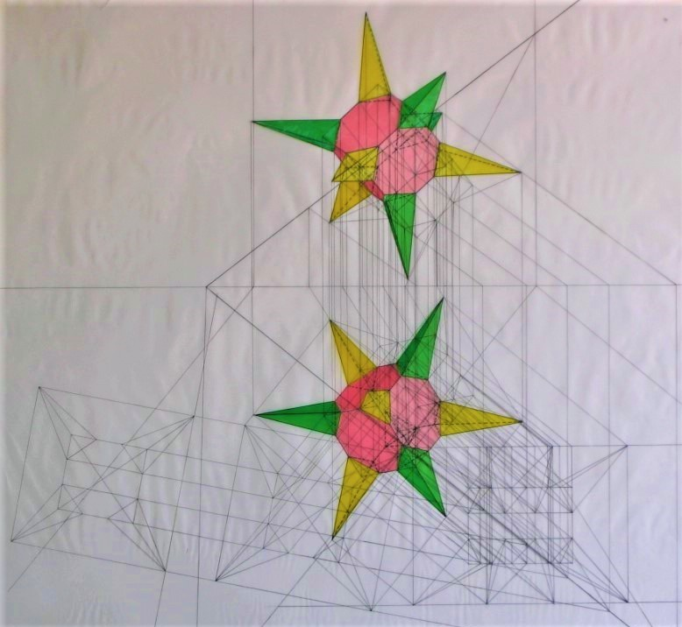
Geometria descrittiva dinamica
Indagine insiemistica sulla doppia proiezione ortogonale di Monge
OPERAZIONI DI RIBALTAMENTO
RIBALTAMENTO DEL PIANO DI PROFILO
Indice
Il disegno di copertina
è stato eseguito
nell’a. s. 1992/93
da
Amicarella Maria
della classe 5A
dell’ Istituto Statale d’Arte «G. Mazara»
di Sulmona
per la materia
Teoria e applicazioni di geometria descrittiva
del vecchio ordinamento
Insegnante:
Prof. Elio Fragassi
1
Ribaltamento di un punto
2
Ribaltamento di un triangolo
3
Circonferenza:
dalla realtà alle proiezioni
Per accedere alle pagine selezionare il numero
Il materiale può essere riprodotto citando la fonte
Autore Prof. Arch. Elio Fragassi

Slide 2
Torna a indice
GEOMETRIA DESCRITTIVA DINAMICA – RIBALTAMENTO DEL PIANO DI PROFILO
T₂r
t₂α
DATI
Sia dato un piano di profilo α le cui tracce t₁α e t₂α si presentano allineate e perpendicolari alla linea di terra
A’’
r’’
Siano anche assegnate le proiezioni di un punto A(A’, A’’) del piano α∈r(r’, r’’, T₁r, T₂r)
lt
Date le caratteristiche del piano le rette di richiamo delle proiezioni del punto coincidono con le tracce del piano e, di conseguenza, le proiezioni del punto si collocano sulle tracce del piano
A’
r’
t₁α
T₁r

Slide 3
Torna a indice
GEOMETRIA DESCRITTIVA DINAMICA – RIBALTAMENTO DEL PIANO DI PROFILO
T₂r
t₂α
PROCEDURE DI RIBALTAMENTO
Il ribaltamento può essere eseguito sia su π₁ che su π₂
Determinato (t₂α) ≡ lt ribaltiamo A’’ su (t₂α) proiettando questo punto nello spazio del piano con una retta parallela a t₁α
A’’
A
Intersecando questa retta con la proiezione di A’ parallela a (t₂α) si determina la posizione reale del punto A nello spazio del piano α
r
r’’
(T₂r)
lt
Poiché un punto appartiene al piano se appartiene ad una retta del piano si verifica tale condizione mediante la retta r (T1r, T2r)
(t₁α)
(T₁r)
(t₂α)
Il ribaltamento su π₂ si effettua allo stesso modo
A
A’
Determinato (t₁α) ≡ lt ribaltiamo A’ su (t₁α) proiettando questo punto nello spazio del piano con una retta parallela a t₂α
r’
r
t₁α
Intersecando questa retta con la proiezione di A’’ parallela a (t₁α) si determina la posizione reale del punto A nello spazio del piano α verificato, poi, mediante la retta r del piano α
T₁r

Slide 4
Torna a indice
GEOMETRIA DESCRITTIVA DINAMICA – RIBALTAMENTO DEL PIANO DI PROFILO
t₂α
DATI
Sia dato un piano di profilo α le cui tracce t₁α e t₂α si presentano allineate e perpendicolari alla linea di terra
A’’
B’’
Siano anche assegnate le proiezioni in scorcio totale di un triangolo A(A’,A’’), B(B’,B’’), C(C’,C’’)
C’’
lt
B’
Date le caratteristiche geometriche del piano le proiezioni del triangolo sono coincidenti con le tracce del piano quindi l’immagine del triangolo come figura piana si presenta non definibile sia nella forma che nelle dimensioni
A’
C’
E’ necessario, quindi, effettuare il ribaltamento del piano che può essere eseguito sia su π₁ che su π₂
t₁α

Slide 5
Torna a indice
GEOMETRIA DESCRITTIVA DINAMICA – RIBALTAMENTO DEL PIANO DI PROFILO
PROCEDURE DI RIBALTAMENTO
T₂r
t₂α
Su π₁
Determinato (t₂α) ≡ lt e ribaltati i punti A’’, B’’ e C’’ su (t₂α) proiettiamo questi punti nello spazio del piano con le rette parallele a t₁α
A’’
A
Intersecando queste rette con le rette di proiezione di A’, B’,C’ parallela a (t₂α) si determinano le posizioni dei punti A, B, C reali nello spazio del piano α
T₂s
B’’
B
s
r
≡
r’’
s’’
Collegando questi punti di determinano vera forma e grandezza del triangolo ABC
(T₂r)
(T₂s)
C’’
C
lt
(t₂α)
B’
(t₁α)
(T₁s)
(T₁r)
Su π₂
B
Determinato (t₁α) ≡ lt e ribaltati i punti A’, B’ e C’ su (t₁α) proiettiamo questi punti nello spazio del piano con le rette parallele a t₂α
s
A
A’
≡
Intersecando queste rette con le rette di proiezione di A’’, B’’,C’’ parallele a (t₁α) si determinano le posizioni dei punti A, B, C reali nello spazio del piano α.
r’
s’
r
C
C’
T₁s
Questi punti fissano vera forma e grandezza del triangolo ABC
Mediante le rette r ed s si dimostra l’appartenenza del triangolo al piano in quanto contengono i vertici dello stesso
t₁α
T₁r

Slide 6
Torna a indice
GEOMETRIA DESCRITTIVA DINAMICA – RIBALTAMENTO DEL PIANO DI PROFILO
DALLA REALTA’ ALLE PROIEZIONI
Sia data una circonferenza di centro O nello spazio ribaltato su π₁
T₂r
Per il centro O conduciamo le rette r ed s con le tracce reali T₁r e T₁s e quelle ribaltate (T₂r) e (T₂s)
r
s
t₂α
Ribaltando (T₂r) e (T₂s) otteniamo la posizione delle tracce delle due rette su t₂α
Proiezione in scorcio totale della circonferenza su π₁
Con la stessa procedura si determina O’’ su t₂α e O’ su t₁α
O’’
O
Si procede allo tesso modo se si vuole operare partendo dallo spazio ribaltato su π₂
T₁s
lt
(t₂α)
T₂s
(t₁α)
(T₁s)
Per il centro O conduciamo le rette r ed s con le tracce reali T₂r e T₂s e quelle ribaltate (T₁r) e (T₁s)
(T₂r)
(T₂s)
(T₁r)
r
Proiezione in scorcio totale della circonferenza su π₁
Ribaltando (T₁r) e (T₁s) otteniamo la posizione delle tracce delle due rette su t₂α
O
O’
Con la stessa procedura si determina O’’ su t₂α e O’ su t₁α
s
T₁r
Si definiscono così le immagini in scorcio totale della circonferenza di centro O
t₁α

Slide 7
Torna a indice
Per maggiore completezza ed approfondimento degli argomenti si può consultare il seguente sito
https://www.eliofragassi.it/

